Slide 1




Вебинар-практикум для педагогов сетевой группы по работе с банками заданий для оценки математической грамотности
Центр непрерывного повышения профессионального мастерства ГАУ ДПО «ИРО ПК»
Ведущий семинара: Е.О. Новикова, ст. преподаватель кафедры общего образования ЦНППМПР

Slide 2
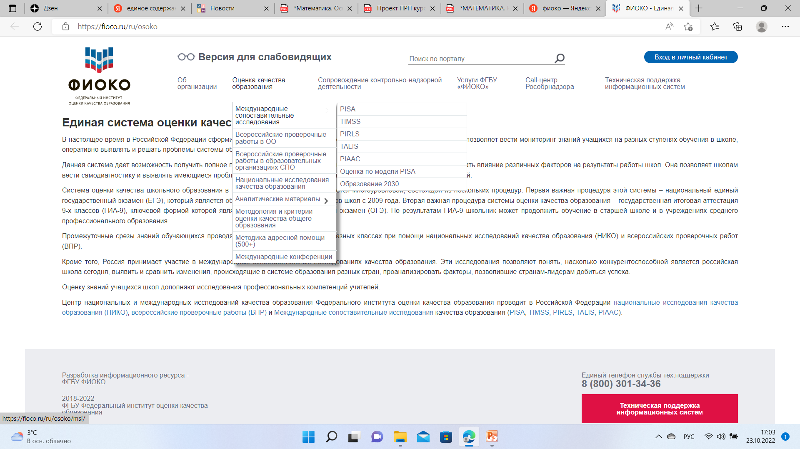

Slide 3
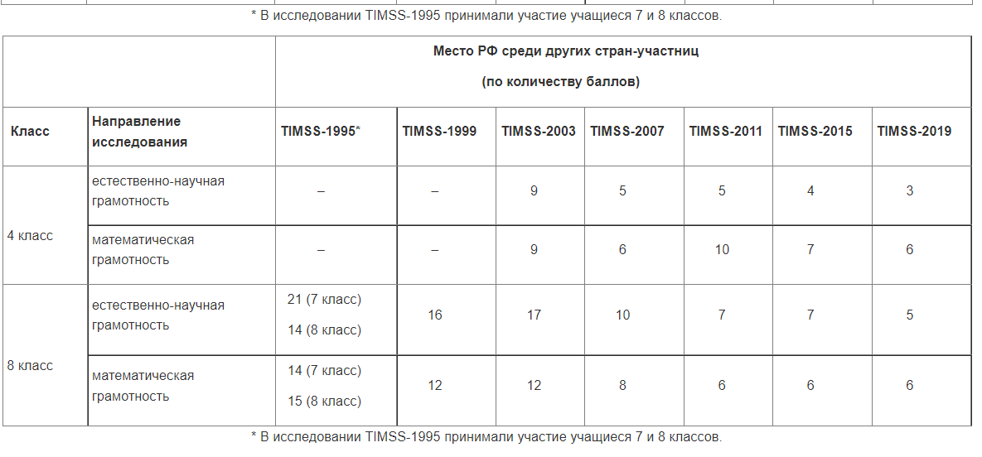

Slide 4
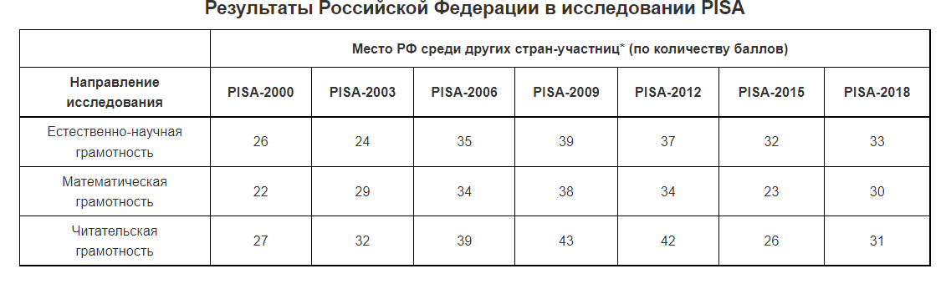

Slide 5
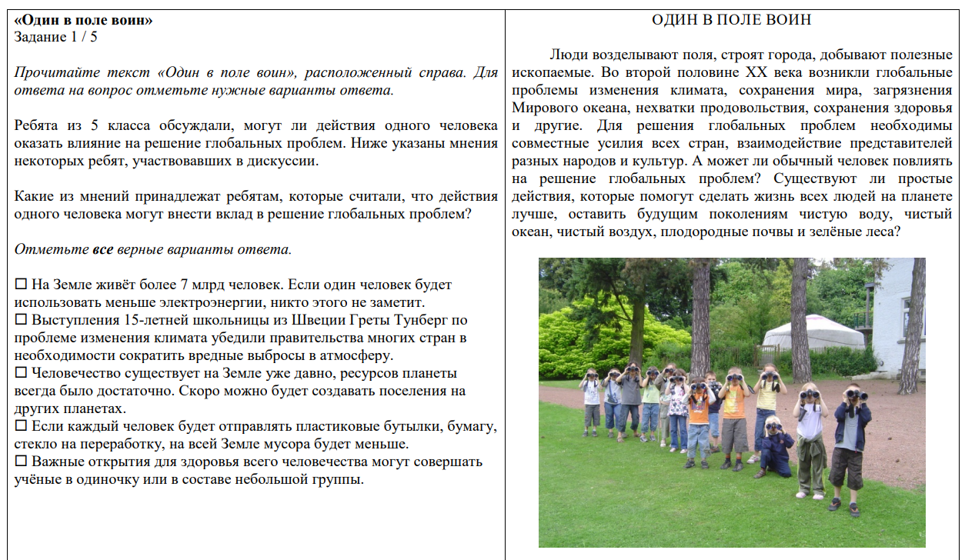
Задачи формата PISA

Slide 6
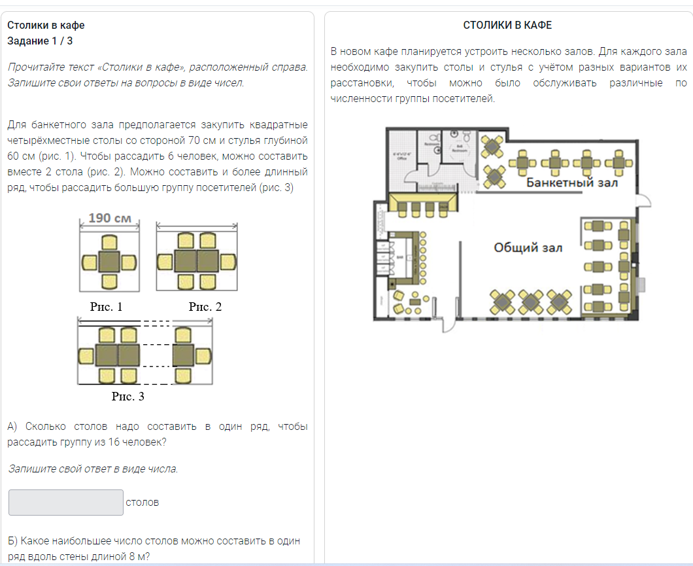
Задачи формата PISA

Slide 7
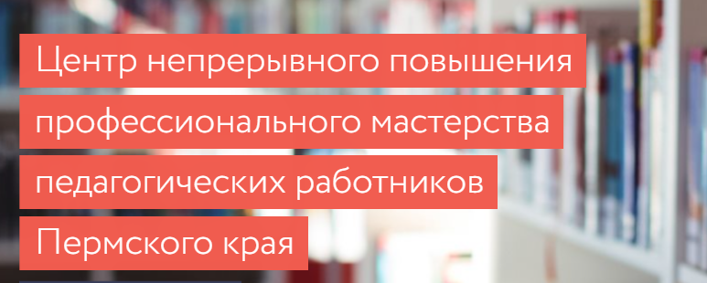
СТРУКТУРА ЗАДАЧ ФОРМАТА PISA
ТЕКС
Задание 1
Задание 2
Задание …
Множественный выбор
Развернутый ответ
ФОРМА
ОТВЕТА
Краткий ответ
Установление соответствия

Slide 8
Механизм оценки
функциональной грамотности
Проблема, в контексте
Проблема на языке предметной области
формулировать
оценивать
рассуждать
применять
Результат в контекст
Результат на языке предметной области
интерпретировать

Slide 9
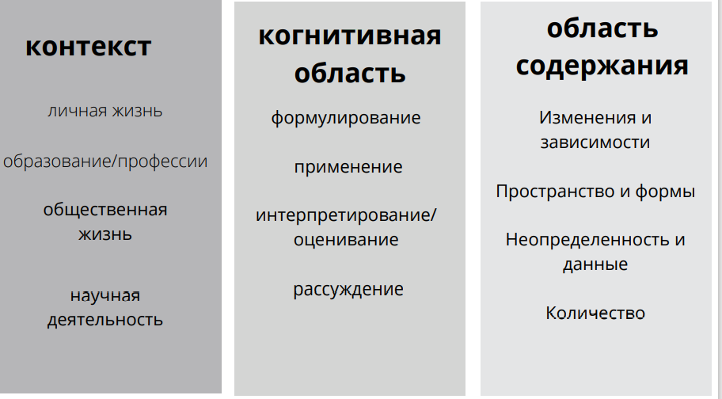
Механизм оценки
функциональной грамотности

Slide 10
Ссылка на запись вебинара 26.01.2023
https://events.webinar.ru/46295935/1812983317/record-new/121162197

